Slide 1
基于互联网大数据的资源能源 安全风险因素分析方法研究 项目汇报
北京航空航天大学

Slide 2
研究目的
大数据与互联网时代的行业变革
大数据时代的到来将会深刻的改变人类的生产生活方式；
储备作为国家资源能源风险防控的重要工具，也必将进行创新；
互联网时代如何创新储备工具？未来5~10年大数据与
互联网技术能够为储备工具创新提供哪些帮助？

Slide 3
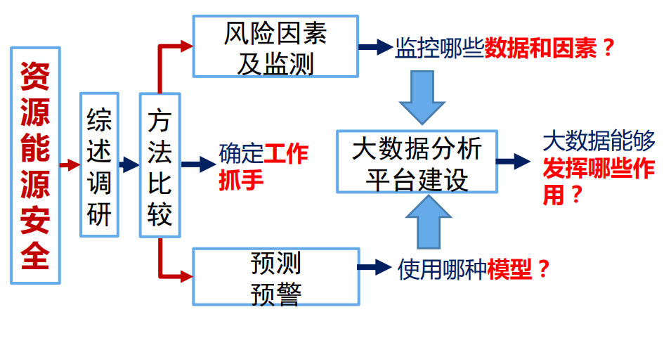
前期研究基础
《资源能源安全监测及分析预警方法研究》

Slide 4
研究内容
研究工作内容布局
资源能源相关互联网大数据分析技术综述
资源能源安全风险的相关因素综述
上游、下游资源能源产业因素分析
资源能源政策经济因素分析
资源能源安全风险因素关系网络构建
互联网大数据资源能源信息收集管理平台框架

Slide 5
研究内容
研究工作内容布局
资源能源相关互联网大数据分析技术综述
资源能源安全风险的相关因素综述
上游、下游资源能源产业因素分析
资源能源政策经济因素分析
资源能源安全风险因素关系网络构建
互联网大数据资源能源信息收集管理平台框架

Slide 6
资源能源安全风险的相关因素综述
1.资源能源安全因素概述
2.资源能源安全因素的互联网大数据来源
3.互联网大数据与传统数据的配合

Slide 7
1.资源能源安全因素概述
因素 | 二级因素 | 监控指标定义 | 数据来源
供给 | 全球、国内供给 | 全球产量 | 国际机构如OECD
 |  | 生产国联盟的供给政策 | 产业联盟、行业协会
 |  | 生产能力 | 国际机构
 |  | 可供消费的能源总量 | 国家统计局
 |  | 能源生产弹性系数 | 国家统计局
 |  | 人均能源生产量 | 国家统计局
 |  | 主要矿产基础储量 | 国家统计局
 | 国际进口 | 进口依存度 | 公式计算
 |  | 主要能源品种进出口量 | 国家统计局
 |  | 主要高耗能产品的进出口量 | 国家统计局
库存 | 库存 | 主要经济体的库存 | 国际机构如OECD、政府等
 |  | 交易所库存 | LME、COMEX等
 |  | OECD工业库存 | OECD
 |  | 库存的预期值 | Reuters等机构在EIA公布之前的市场预期调查值
根据前期研究成果细化可监控指标

Slide 8
1.资源能源安全因素概述
因素 | 二级因素 | 监控指标定义 | 数据来源
需求 | 全球、国内需求 | 全球总需求 | 国际机构如OECD、IMF
 |  | 国内需求量 | 中国国家统计局、机构研究报告、数据库
 |  | 能源消费总量 | 国家统计局
 |  | 生活能源消费量 | 国家统计局
 |  | 日均能源消费量 | 国家统计局
 |  | 人均能源消费量 | 国家统计局
 | 经济增长 | 国内生产总值 | 国家统计局
 |  | 就业人员数、失业率 | 国家统计局
 |  | 固定资产投资额 | 国家统计局
 |  | 货物进出口总额 | 国家统计局
 |  | 国家财政收支总额 | 国家统计局
 |  | 价格指数 | 国家统计局
 |  | 居民人均可支配收入与消费支出 | 国家统计局
 |  | 经济增长趋势 | 各种机构发布的年度报告
 |  | 经济预警指数 | 国家统计局
 | 产业发展 | 行业企业主要经济指标 | 国家统计局
 |  | 产业发展情况 | 国家统计局
 |  | 产业周期和规模 | 产业联盟、行业协会
 |  | 产业政策 | 政府
 |  | 行业景气水平 | 统计局、相关研究机构
 | 与收入有关的政策 | 财政、货币政策 | 政府
 |  | 货币供给量 | 国家统计局

Slide 9
1.资源能源安全因素概述
因素 | 二级因素 | 监控指标定义 | 数据来源
替代性资源 | 资源可替代性 | 替代性资源的价格 | 行业协会、各期货公司、交易所等
 |  | 替代能源需求量 | 国家统计局
 |  | 技术进步 | 产业联盟、行业协会
资源利用效率 | 使用效率 | 能源加工转换损失量 | 国家统计局
 |  | 能源加工转换效率 | 国家统计局
 |  | 技术和研发 | 产业联盟、行业协会
价格 | 所研究的商品价格（期货和现货价格 | 现货价格 | 数据库、主管部门、交易所
 |  | 期货价格 | 数据库、主管部门、交易所
 | 替代性商品的价格 | 现货和期货价格 | 数据库、主管部门、交易所
 | 上下游产业链相关商品的价格 | 现货和期货价格 | 数据库、主管部门、交易所
金融市场因素 | 市场投机因素 | 基金持仓：非商业持仓净多头占比 | CFTC的COT报告
 | 市场联动 | 信息溢出效应如PT、IS等 | 需要根据市场数据测算
 | 汇率和利率等 | 美元汇率指数 | 美联储数据
 |  | 人民币兑美元的比价 | 上海期货交易所
 |  | 美国联邦基金利率 | 美国联邦储备委员会
 |  | 我国利率和货币供应量 | 中国国家统计局、数据库
 |  | 物价水平：全球GDP平减指数 | 美国农业部（USDA）
 |  | 我国的通货膨胀PPI | 中国国家统计局、数据库
供给、需求、价格冲击 | 气候异常带来的冲击 | 异常程度天数：超冷天数和超热天数之和 | 芝加哥交易所的天气衍生品的数据
 |  | 极端气候灾害 | 新闻报道
 | 地缘政治和突发事件带来的冲击 | 战争、罢工等 | 各种新闻报告
 | 技术发展带来的冲击 | 资源利用效率、替代性资源相关技术进步 | 各种新闻报告

Slide 10
上游资源能源产业因素分析
分级因素
一级、二级因素
因素的进一步细化（可监控因素）
因素 |  | 监控指标 | 文献 | 数据源 | 方法
供给 | 全球、国内供给 | 全球产量 | 预测中国农作物产量（Wu F, Chen C, Guo X, et al.） | 农业监测数据（气象监测数据） | MapReduce、最近邻算法
 |  | 供应链弹性指数 | 供应链灾难弹性（Hazen B T, Skipper J B, Ezell J D, et al） | tweets, news, Facebook, WordPress, Instagram, Google+, YouTube及结构化数据 | 文本内容分析、CFA
 | 国际进口 | 产品进出口量 | 预测出口产品销量（WANG Xue-rong WAN Nian-hong） | 跨境电商数据、互联网文档 | 关联规则函数、聚类等
库存 | 库存 | 库存的预期值 | 预测电商商铺库存（Zhang Z） | 淘宝网电商数据（商品历史库存价格、购买量、收藏量、访问量等） | 神经网络
 |  |  | 优化媒体业库存决策，以需求预测为主（Bertsimas D, Kallus N, Hussain A） | 需求相关监测数据，企业内部数据 | 计量模型

Slide 11
下游资源能源产业因素分析
因素 |  | 监控指标 | 文献 | 数据源 | 方法
需求 | 经济增长 | 价格指数 | The Billion Prices Project[1]、阿里研究中心[2]、通货膨胀CPI、分行业CPI、网络价格指数iSPI(张崇, 吕本富, 彭赓,等) | 全球、某地区各种网络价格数据 | 传统的CPI计算方法
 |  | 失业率、就业情况 | 德国、以色列、土耳其、美国等失业率就业情况（Choi H）（Ettredge M, Gerdes J, Karuga G） | 谷歌趋势 | 回归分析
 |  | 消费指数 | 美国总体、个人消费水平变化（Vosen S, Schmidt T），消费者信心指数（O'Connor B, Balasubramanyan R, Routledge B R, et al） | 谷歌趋势 | 传统的计算方法
 |  | 经济增长趋势 | 用电量、货运量、银行贷款 “克强指数”（申红艳, 吴晨生, 扆铁梅,等） | 货运数据、金融数据、资源需求 | 指标模型
 |  | GDP | 预测中国GDP（Liu T, Xu X, Fan F） | 搜索数据 | 统计建模
 | 全球、国内需求 | 产品销售情况 | 电影票房（王炼, 贾建民）、游戏（Asur S, Huberman B A）、汽车（Barreira N, Godinho P, Melo P）、房地产（Suhoy T）、图书、电信业（Bughin J） | 雅虎网页查询日志、谷歌趋势 | 文本情绪分析
 |  | 预测产品需求量 | 媒体业需求预测（Bertsimas D, Kallus N, Hussain A）、电影票房（Asur S, Huberman B A） | 企业内部生产零售数据、谷歌趋势、行业相关网站 | 文本情绪分析、数值回归建模

Slide 12
下游资源能源产业因素分析
因素 |  | 监控指标 | 文献 | 数据源 | 方法
需求 | 产业发展 | 舆情监测 | / | 新闻、微博、论坛、行业相关网站 | 信息提取、舆情监测技术
 |  | 监测市场情绪 | 监测市场情绪、指导投资行为（林振兴）（Das S R, Chen M Y） | 谷歌趋势、微博文本、股票论坛 | 因素分析模型、分类模型与集成
 |  | 预测金融市场波动 | 道琼斯指数涨跌（Bollen J, Mao H, Zeng X）、个股市场热销程度及长期表现、股票价格指数（Chong O, Sheng O）（Zhou S, Shi X, Sun Y, et al） | 谷歌趋势、微博文本、股票论坛 | 数值回归模型
 |  | 投资景气指数 | 个人投资者景气指数[1] | 企业个人投资者数据 | 景气指数模型
 | 与收入有关的政策 | 舆论监测 | 评估政策影响（杨莎, 余伟, 李石君,等） | 新闻、微博、论坛、政府网站 | 信息提取、舆情监测技术
价格 | 上下游产业链相关商品的价格 | 预测产品价格 | 房屋价格指数（董倩, 孙娜娜, 李伟）（Wu L, Brynjolfsson E） | 谷歌趋势 | 计量模型
替代性资源 | 资源可替代性 | 预测资源需求 | 预测电力需求（Grolinger K.et al）（Lee W.et al）（Grolinger K, Capretz M A M, Seewald L）、预测区域内能源需求（Tosi D.et al） | 智能电表数据、调度数据、区域内实时移动通讯数据 | 支持向量回归、深度学习、MapReduce等
 |  | 预测资源价格 | 预测原油价格（Li J et al）（Li X et al）、预测电价（Wang K et al）（Ozozen et al） | WTI油价、Thomson Readers新闻、谷歌趋势、电网数据 | 逻辑回归、支持向量机、神经网络、统计分析等
资源利用效率 | 使用效率 | 舆情监测 | / | 新闻、微博、论坛、资源行业相关网站 | 信息提取、舆情监测技术

Slide 13
资源能源政策经济相关因素分析
因素 |  | 监控指标 | 文献 | 数据源 | 方法
供给、需求、价格冲击 | 地缘政治和突发事件带来的冲击 | 选举、公投结果 | 各国大选（Metaxas et al）（Lui C et al）（Bermingham and Smeaton）、苏格兰独立公投（Macdonald R, Mao X） | 谷歌趋势、微博文本 | 趋势数值建模、文本舆情分析
 | 气候异常带来的冲击 | 重大自然灾害 | 预测森林火灾（Rajasekaran T, Sruthi J, Revathi S, et al）（Lin H, Liu X, Wang X, et al）、纽约建筑物火灾风险指标 | 传感器提供的气象数据、地理位置数据、建筑物年龄等设施数据 | 风险指数建模

Slide 14
研究集中的方向
政策经济相关因素
地缘政治、突发事件预测
政策经济舆情监控
经济增长
经济增长情况监测预测
宏观经济指数：GDP、价格指数、消费指数
产业发展
产业周期和规模预测
下游相关产业的产品价格、需求、行业景气水平
资源可替代性
替代性资源的需求、价格预测
资源行业舆情

Slide 15
资源能源安全因素的互联网大数据来源
细分类 | 具体来源
搜索引擎数据 | 谷歌趋势、百度搜索指数
社交媒体数据 | Twitter(推特)、Facebook(脸谱)、Microblog(微博)、主题相关论坛（如股票论坛）
电商平台数据 | 跨境电商数据、淘宝
新闻数据、行业相关网页数据 | 各大新闻媒体（如Thomson Readers新闻）提供价格的网站、与产品行业相关网站、政府网站、相关项目的网站
企业管理数据 | 企业内部生产零售数据、所管理企业的交易数据、投资者数据
物联网数据 | 气象数据、手机通讯数据、地理位置数据、电表电力数据、建筑物等设施数据

Slide 16
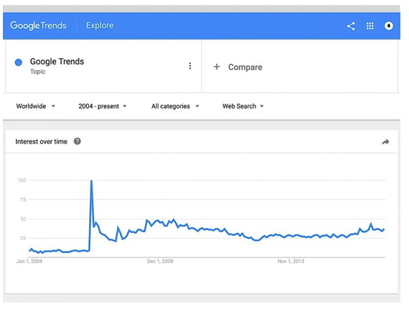
搜索引擎大数据
谷歌趋势 (Google Trends)：
通过分析Google全球数以十亿计的搜索结果，告诉用户某一搜索关键词各个时期下在Google被搜索的频率和相关统计数据。
搜索量指数( Search Volume Index,SVI)体现了某关键词实际搜索数与平均搜索量之间的比例关系，即关键字在一段时间里的相对受欢迎程度。
谷歌的首席经 济学家 Hal Varian 认为搜索数据实时地刻画了大众对众多经济领域活动的兴趣，能够预测房屋、汽 车和旅游业的销售( Choi ＆ Varian，2009) ，能够预测文化产品，如电影、视频游戏、歌曲的商业成功 ( Goel et al． ，2010) 。

Slide 17
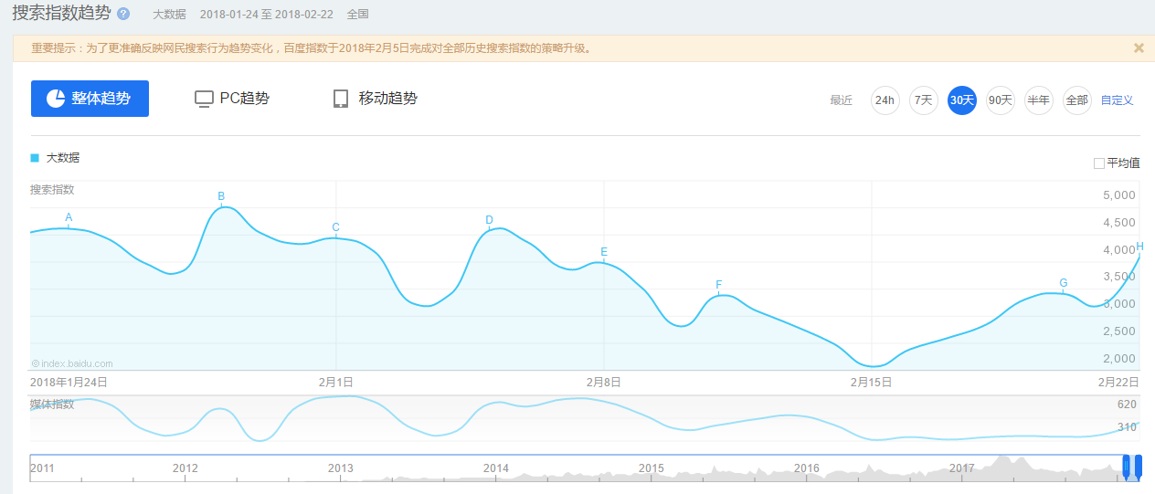
搜索引擎大数据
百度搜索指数
与谷歌趋势相类似, 用以反映关键词在过去 30 天内的网络曝光率及用户关注度。
细分功能还包括：
资讯指数
资讯指数以百度智能分发和推荐内容数据为基础，将网民的阅读、评论、转发、点赞、不喜欢等行为的数量加权求和、指数化处理后得出。
媒体指数
媒体指数是以各大互联网媒体报道的新闻中，与关键词相关的，被百度新闻频道收录的数量。
相关检索词、上升最快相关检索词

Slide 18
社交媒体大数据
开放应用程序的API（即Application Program Interface，应用程序接口）可以让开发者在无需访问源码，或理解内部工作机制细节的情况下，调用他人共享的功能和资源。
TwitterAPI得到了众多研究者的使用，特别是在国外。其使用需要注册一个Twitter账号并获得相应的API key。可以指定获取一定范围内的微博，限制如时间、国家、语言、以及是否带有位置标签等
微博开放平台开放了包括微博、评论、用户及关系在内的二十余类接口，通过Oauth2.0用户授权后即可在任意开发环境下使用。具体可分为粉丝服务接口、微博接口、评论接口、用户接口、关系接口、搜索接口、短链接口、公共服务接口、OAuth 2.0授权接口。
主题相关论坛（如股票论坛）等数据可以通过网络爬虫的方式获取。
Notes:
以美国为例，在2008-2016年间，网络价格计算的CPI、年度及月度通货膨胀率与官方数据始终有很好的贴合性，仅有少数数据有较小的差异，具有实用价值。同时，网络价格计算的CPI还对突发事件有更迅速的反应，当突发事件影响到商品价格时，网络价格CPI的变化要提前官方CPI的变化，在美国某事件的分析中可以提前两个月。

Slide 19
电商平台大数据
京东万象大数据开放平台：围绕数据提供方、数据需求方、数据服务方等多方，构建的综合性数据开放平台。
阿里巴巴“天池”大数据研究平台：
开放式数据研究、课题合作、竞赛活动。数据集包括用户购买成交记录、商品购买评论记录、商品浏览日志记录等。
阿里指数：
了解电子商务平台市场动向，行业的现状，获悉它在特定地区的发展态势，区域贸易往来、热门类目、行业指数、搜索词排行、热门地区等
京东金融大数据消费指数：
涵盖12个行业，反映了各行业网上销售及价格趋势。
Notes:
以美国为例，在2008-2016年间，网络价格计算的CPI、年度及月度通货膨胀率与官方数据始终有很好的贴合性，仅有少数数据有较小的差异，具有实用价值。同时，网络价格计算的CPI还对突发事件有更迅速的反应，当突发事件影响到商品价格时，网络价格CPI的变化要提前官方CPI的变化，在美国某事件的分析中可以提前两个月。

Slide 20
电商平台大数据
进出口相关数据
全球速卖通（AliExpress）是阿里巴巴帮助中小企业打造的融合订单、支付、物流于一体的外贸在线交易平台，正式上线于2010年4月。该平台积累的进出口交易数据对于资源能源的安全风险分析也有一定作用。
大宗商品交易市场的数据：
金网安泰公司为全国 370 多家大宗商品交易市场（约占到国内近 2/3 合规市场）提供了大宗商品交易平台软件，从而积累了大量原始交易数据。对于宏观经济监测预测也具有重要意义。
Notes:
以美国为例，在2008-2016年间，网络价格计算的CPI、年度及月度通货膨胀率与官方数据始终有很好的贴合性，仅有少数数据有较小的差异，具有实用价值。同时，网络价格计算的CPI还对突发事件有更迅速的反应，当突发事件影响到商品价格时，网络价格CPI的变化要提前官方CPI的变化，在美国某事件的分析中可以提前两个月。

Slide 21
4 新闻、行业相关网页数据
新闻与行业相关的网页数据提供了所关注问题的最新资讯，从中可以提取出有价值的事实性数据，以及公众的关注度、情绪等信息。可以被应用于宏观经济指数如网络价格指数的建立，预测产品销量、投资者关注度以及股价等。如网络零售商品价格相关、财经相关。
新闻数据的获取可以采用网页爬虫，也可使用RSS等技术
5 企业管理大数据
分析销量、库存时使用企业内部生产零售数据
分析金融市场的相关因素时，使用期货、大宗商品等交易所提供的交易数据、投资人数据，期货交易所每秒钟提供两笔交易品种的实时数据
Notes:
以美国为例，在2008-2016年间，网络价格计算的CPI、年度及月度通货膨胀率与官方数据始终有很好的贴合性，仅有少数数据有较小的差异，具有实用价值。同时，网络价格计算的CPI还对突发事件有更迅速的反应，当突发事件影响到商品价格时，网络价格CPI的变化要提前官方CPI的变化，在美国某事件的分析中可以提前两个月。

Slide 22
6 物联网大数据
物联网数据的特性在于，成千上万多种多样的设备产生海量异构、流模式以及地理位置分散的实时数据，且这些设备周期性地发送关于特定监控现象的观察结果，亦或是报告感兴趣的特定／异常事件的发生情况。
与资源能源安全风险相关的物联网大数据包括气象数据、手机通讯数据、地理位置GPS数据、电表电力数据、建筑物等设施的传感器数据等。
Notes:
以美国为例，在2008-2016年间，网络价格计算的CPI、年度及月度通货膨胀率与官方数据始终有很好的贴合性，仅有少数数据有较小的差异，具有实用价值。同时，网络价格计算的CPI还对突发事件有更迅速的反应，当突发事件影响到商品价格时，网络价格CPI的变化要提前官方CPI的变化，在美国某事件的分析中可以提前两个月。

Slide 23
3.互联网大数据与传统数据的配合
1.使用互联网大数据进行建模，传统数据作为正确性验证
2.互联网大数据与传统数据直接结合用于模型，不加区分
3.非结构化数据有助于提高预测宏观经济的准确性，但不能替代政府统计数据，且要使用合适的预测模型，由此提出了“两步法”，即先使用政府统 计数据进行初步预测，再加入百度搜索指数。
Notes:
相关行业产品价格上，房地产行业得到了充分的关注。不少学者检验了搜索大数据与房地产价格指数的关系，并使用搜索大数据预测中国各大城市的二手房价格和新房价格，取得了较好的拟合和预测效果，并具有时效性。例如董倩（2014）以北京、上海、广州、南京、沈阳和西安 6 个大中 城市的二手房价格和新房价格为研究对象,以百度搜索指数为数据基础,首先选出了对价格变动影响最大的关键词;然后采用交叉验证技术,运用随机森林等 8 种模型进行预测，最终在 成功地预测了 6 个城市的价格指数。月度结果比官方数据发布提前约两周。
总结相关研究发现，其主要采用的也是前面所说的搜索指数的方法。

Slide 24
第二章：资源能源相关互联网大数据分析技术综述
1.预测分析技术
1.1计量经济学方法
1.2 时间序列分析方法
1.3 人工智能和机器学习的数据挖掘方法
1.3.1 逻辑回归
1.3.2 支持向量机
1.3.3 决策树与随机森林
1.3.4 深度学习
1.4. 集成学习技术
2.文本处理相关技术
2.1自然语言处理技术综述
2.2文本情感分析技术
2.3关键词选择技术
Notes:
大数据可以进行相关行业产品需求、销量预测
例如Choi H, Varian H（2012）就在文章中使用Google 搜索与机动车有关的数据和自回归模型改善实时预报汽车销量算法的性能
对产品需求、销量预测的相关研究总结如下表

Slide 25
经济学相关方法
1.1计量经济学方法
在预测中应用最多的计量经济学模型是多元线性回归、基于经济学系统的联系方程、探讨多个经济变量动态关系的向量自回归（VAR）和向量误差修正模型（VECM）。
1.2 时间序列分析方法
时间序列分析方法中使用最多的是两类模型，一类是对序列自身变化情况进行刻画的自回归移动平均（ARMA）模型。另一类是讨论序列波动情况的自回归条件异方差（ARCH）模型族。
在利用互联网大数据的经济学研究中使用较多
Notes:
可以得出的结论是
包括与能源较为紧密的汽车工业，其它产业虽然没有较为直接的联系，但是其分析方法可以应用于所感兴趣的领域

Slide 26

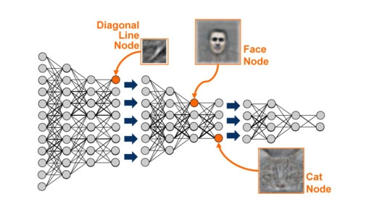
数据挖掘技术
决策树，一种基本的分类和回归方法，分类决策树如 ID3、C4.5 算法[35,36] 等，回归决策树如 CART 算法[37]等。
随机森林采用多个决策树投票机制进行改善。优点在于能够处理很高维度的数据并且不用做特征选择，能给出不同特征的重要性，并且容易理解
逻辑回归（logistic回归）是一种广义的线性回归分析模型
支持向量机，在解决小样本、非线性及高维模式识别中表现出许多特有的优势，选用适当的核函数，就可以得到高维空间的分类函数。
深度学习是机器学习中一种基于对数据进行表征学习的方法，好处之一是用非监督式或半监督式的特征学习和分层特征提取高效算法来替代手工获取特征。常见的神经网络 DBN、DBM、CNN、RNN、LSTM） 等。
Notes:
可以得出的结论是
包括与能源较为紧密的汽车工业，其它产业虽然没有较为直接的联系，但是其分析方法可以应用于所感兴趣的领域

Slide 27
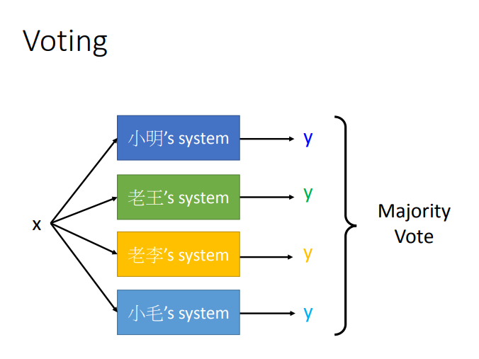
集成学习技术
学习器的结合策略
——从统计上、计算上、表示的方面上带来好处
1.平均法：简单平均、加权平均
2.投票法：
绝对多数投票法：即若某标记得票过半数，则预测为该标记
相对多数投票法：预测为得票最多的标记，若同时有多个标记获最高票，则从中随机选取一个
加权投票法：预测为得票最多的标记，初始的标记被赋予不同权值
Notes:
可以得出的结论是
包括与能源较为紧密的汽车工业，其它产业虽然没有较为直接的联系，但是其分析方法可以应用于所感兴趣的领域

Slide 28
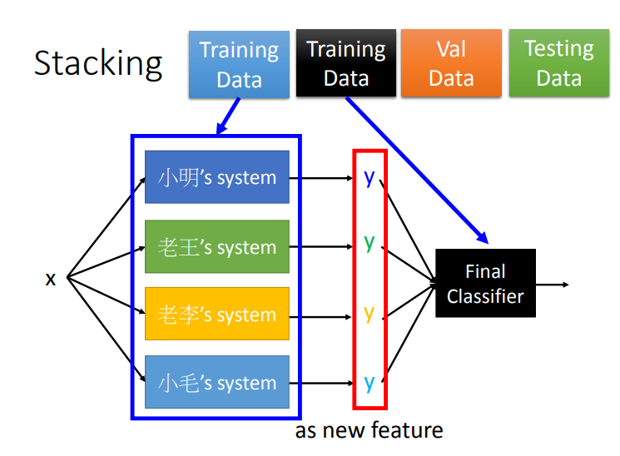
集成学习技术
3.学习法：通过另一个学习器进行结合
把个体学习器称为初级学习器，用于结合的学习器称为次级学习器或元学习器
更适用于大规模数据
Stacking
先从初始数据集训练出初级学习器，然后"生成"一个新数据集用于训练次级学习器.
在这个新数据集中，初级学习器的输出被当作样例输入特征，而初始样本的标记仍被当作样例标记.
有较强的鲁棒性，应用广泛
贝叶斯模型平均(Bayes Model A veraging，简称 BMA)基于后验概率来为不同模型赋予权重
Notes:
可以得出的结论是
包括与能源较为紧密的汽车工业，其它产业虽然没有较为直接的联系，但是其分析方法可以应用于所感兴趣的领域

Slide 29
文本处理相关技术
自然语言处理技术
自然语言处理是计算机科学领域与人工智能领域中的一个重要方向。
研究能实现人与计算机之间用自然语言进行有效通信的各种理论和方法，任务包括词性标注、机器翻译、命名实体识别、机器问答、情感分析、自动文摘、句法分析和共指消解等。
深度学习方法的优势在于其强大的判别能力和特征自学习能力，非常适合自然语言高维数、无标签和大数据的特点。
如何应用深度学习技术解决自然语言处理(NLP)相关任务是深度学习的研究热点。
在利用互联网文本大数据时需要使用，尤其是情感分析技术
Notes:
相关行业产品价格上，房地产行业得到了充分的关注。不少学者检验了搜索大数据与房地产价格指数的关系，并使用搜索大数据预测中国各大城市的二手房价格和新房价格，取得了较好的拟合和预测效果，并具有时效性。例如董倩（2014）以北京、上海、广州、南京、沈阳和西安 6 个大中 城市的二手房价格和新房价格为研究对象,以百度搜索指数为数据基础,首先选出了对价格变动影响最大的关键词;然后采用交叉验证技术,运用随机森林等 8 种模型进行预测，最终在 成功地预测了 6 个城市的价格指数。月度结果比官方数据发布提前约两周。
总结相关研究发现，其主要采用的也是前面所说的搜索指数的方法。

Slide 30
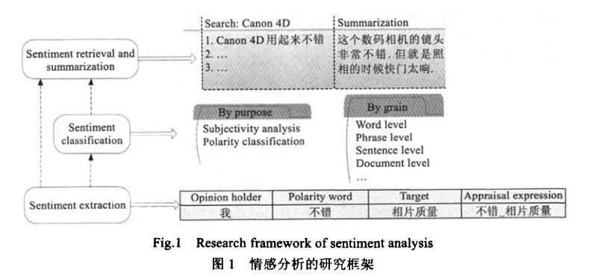
文本处理相关技术
文本情感分析技术
文本情感分析又称意见挖掘,简单而言,是对带有情感色彩的主观性文本进行分析、处理、归纳和推理的 过程。可以分为词语、句子、篇章三个级别
情感分析可归纳为 3 项层层递进 的研究任务,即情感信息的抽取、情感信息的分类以及情感信息的检索与归纳。
Notes:
相关行业产品价格上，房地产行业得到了充分的关注。不少学者检验了搜索大数据与房地产价格指数的关系，并使用搜索大数据预测中国各大城市的二手房价格和新房价格，取得了较好的拟合和预测效果，并具有时效性。例如董倩（2014）以北京、上海、广州、南京、沈阳和西安 6 个大中 城市的二手房价格和新房价格为研究对象,以百度搜索指数为数据基础,首先选出了对价格变动影响最大的关键词;然后采用交叉验证技术,运用随机森林等 8 种模型进行预测，最终在 成功地预测了 6 个城市的价格指数。月度结果比官方数据发布提前约两周。
总结相关研究发现，其主要采用的也是前面所说的搜索指数的方法。

Slide 31
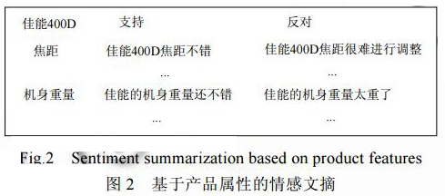
文本处理相关技术
情感信息抽取是情感分析的最底层的任务,它旨在抽取情感评论文本中有意义的信息单元。如将情感句“我觉得 Canon 的相片质量不错”转化为如图 1 所示的结构化文本形式.
情感信息分类则利用底层情感 信息抽取的结果将情感文本单元分为若干类别,供用户查看,如分为褒、贬两类或者其他更细致的情感类别(如 喜、怒、哀、乐等).主要方法为基于情感词典的知识的方法、以及机器学习基于特征分类的方法
情感信息检索和情感信息归纳，情感分析技术与用户的交互。
Notes:
资源能源的需求和价格往往区别于其他相关行业产品需求和价格，并且也是我们直接关心的对象。
目前资源能源需求与大数据的结合上，国内的一些研究集中在构建大数据在电力需求侧的应用模型，解决电力大数据在数据采集、传输、存储以及分析上的总体框架设计，如上图所示的一种模型。国外的研究也提供了类似的设计，并且进一步提出了基于map/reduce的线性回归等模型，以前期电力消费数据预测能源的消费与需求，测试效果显示预测与真实值十分接近，并且在速度上有优势。

Slide 32
2.3关键词选择技术
在利用搜索大数据进行各项监测预测时，搜索数据关键词的选取是一个重要问题。由于面对的都是海量的搜索数据和关键词，真正具有预测价值的关键词却是需要甄别与筛选的。
第一种是采取技术取词法。即利用高性能、大规模的计算设备将一切可能的关键词都纳入到研究范围内。
第二种是经验取词法。即由作者运用主观经验确定关键词。通常选择几类相关关键词进行合成。
第三种是范围取词法。 即先确定一个选词的范围，然后在范围内进行精选。最初的词范围可以是某些工具提供的相关类目关键词，也可以是各个类目中较为重要的关键词。精选的准则通常是度量与主题之间的相关程度。
Notes:
价格方面，不少研究进行了国际原油价格走势预测。主要采用新闻情感变化，或搜索数据--分析投资者关注度--预测油价。模型方面同样是采用机器学习的方法以及计量经济学的经典方法。在油价的预测方面使用传统数据已经有非常多经验，而实验也表明加入了大数据后确实带来了预测效果的提升。
在电力价格预测上，也有研究对以往的算法进行改进以更好利用电力大数据提高精确度。

Slide 33
2.3关键词选择技术
Xu W, Li Z, Chen Q（2012）从 Google Trends 中与失业相关的分类中收集了 500 个左右的关键词作为原始关键词，从这 500 个关键词中找出相关系数大于 0.65 的 108 个关键词。然后利用神经网络方法，从这 108 个关键词中又筛选出少数几个关键词进行拟合。
技术选词法精度较高，但是容易受到资源的限制而难以复制应用。直接取词法虽然降低了工作量但是主观性较强，降低了学术研究的科学性。范围取词法可以看为一种折衷。
Notes:
价格方面，不少研究进行了国际原油价格走势预测。主要采用新闻情感变化，或搜索数据--分析投资者关注度--预测油价。模型方面同样是采用机器学习的方法以及计量经济学的经典方法。在油价的预测方面使用传统数据已经有非常多经验，而实验也表明加入了大数据后确实带来了预测效果的提升。
在电力价格预测上，也有研究对以往的算法进行改进以更好利用电力大数据提高精确度。

Slide 34
第三章：基于互联网大数据的资源能源安全因素分析
1：宏观经济指数的大数据监测预测
2：行业发展相关因素的监测预测
3：金融相关因素的监测预测
4：资源能源政策经济相关因素
Notes:
大数据可以进行相关行业产品需求、销量预测
例如Choi H, Varian H（2012）就在文章中使用Google 搜索与机动车有关的数据和自回归模型改善实时预报汽车销量算法的性能
对产品需求、销量预测的相关研究总结如下表

Slide 35
1：宏观经济指数的大数据监测预测
1.统计预测价格指数
2.预测失业率、就业情况
3.统计预测消费指数
4.预测经济增长

Slide 36
宏观经济指数的大数据监测预测
宏观经济指数包括国民生产总值、通货膨胀与紧缩、投资指标、消费、金融、财政指标等，对于宏观经济调控起着重要的分析和参考作用。
通常情况下，政府统计依赖于传统的调查方式来建立宏观经济指数,这些宏观数据往往滞后于政府宏观调控政策制定或企业经营决策需求。
使用实时更新的互联网大数据相对于传统数据而言更能满足对于即时统计信息的需求。
包含如下宏观经济指数：价格指数、失业率、消费指数、GDP
Notes:
大数据可以进行相关行业产品需求、销量预测
例如Choi H, Varian H（2012）就在文章中使用Google 搜索与机动车有关的数据和自回归模型改善实时预报汽车销量算法的性能
对产品需求、销量预测的相关研究总结如下表

Slide 37
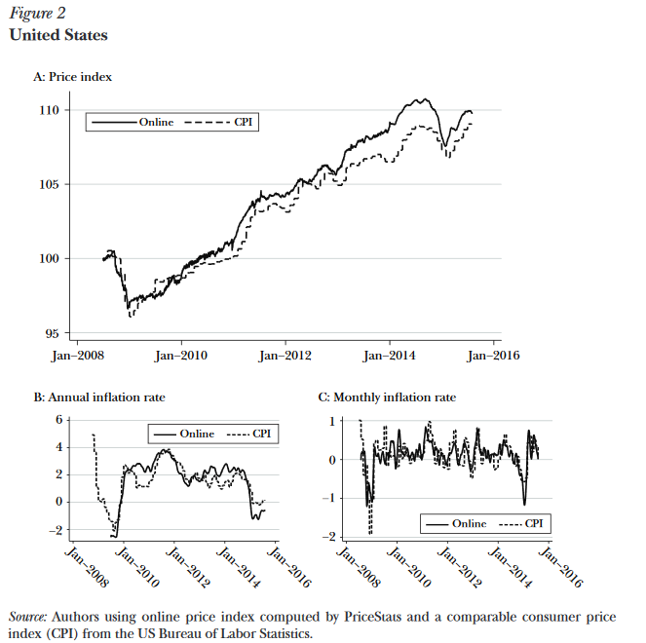
统计预测价格指数
MIT学者创建的Billion Prices Project(BPP)通过采集网络零售商品价格建立零售价格通货膨胀指数,研究宏观价格和国际价格
直接从零售商的线上商城处获得价格，将来商品种类纳入标准的商品分类，进行分析。在25个国家都采集到了CPI中所占权重达到70%的商品种类。
截止到2010年，该项目平均每天从50余个国家的300个零售商处采集超过5百万条价格信息，远远超过通过传统方式采集到的数据。
在CPI计算、通货膨胀率计算上取得了与官方数据十分接近的效果。
Notes:
以美国为例，在2008-2016年间，网络价格计算的CPI、年度及月度通货膨胀率与官方数据始终有很好的贴合性，仅有少数数据有较小的差异，具有实用价值。同时，网络价格计算的CPI还对突发事件有更迅速的反应，当突发事件影响到商品价格时，网络价格CPI的变化要提前官方CPI的变化，在美国某事件的分析中可以提前两个月。

Slide 38
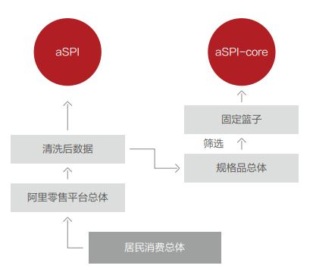
统计预测价格指数
“阿里指数”
aSPI-core（alibaba Shopping Price Index-core，阿里巴巴网购核心商品价格指数是固定篮子价格指数，
通过创新的筛选算法圈定阿里零售平台上近五百个基本分类下接近100000种核心商品作为固定“篮子”，每月追踪该篮子内商品和服务实际网购成交价格变化
刻画网购主流商品和服务的一般价格波动，从而从网络零售渠道反映宏观物价走势。
阿里巴巴全网网购价格指数（aSPI）以上月成交份额为权重所计算得到的价格指数，反映全网总体网购支出价格水平的变化。
Notes:
以美国为例，在2008-2016年间，网络价格计算的CPI、年度及月度通货膨胀率与官方数据始终有很好的贴合性，仅有少数数据有较小的差异，具有实用价值。同时，网络价格计算的CPI还对突发事件有更迅速的反应，当突发事件影响到商品价格时，网络价格CPI的变化要提前官方CPI的变化，在美国某事件的分析中可以提前两个月。

Slide 39
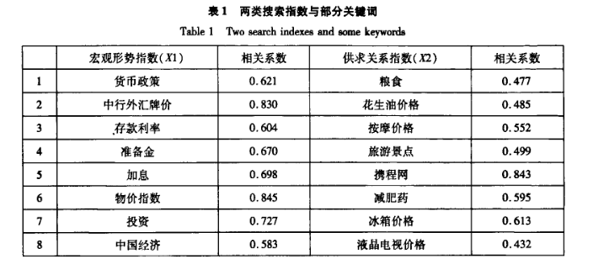
统计预测价格指数
（网络搜索数据与CPI的相关性研究）研究了Google搜索数据与CPI的相关性。分析方法采用回归模型，并使用平稳性检验、协整检验等。
实验效果验证Google搜索数据与CPI的确有显著的相关性，模型拟合度达到0.978，预测绝对误差为0. 48。
模型具有很强的时效性，比国家统计局的数据发布提前一个月左右。
搜索数据还对CPI及通货膨胀情况具有一定的预测作用。
Notes:
以美国为例，在2008-2016年间，网络价格计算的CPI、年度及月度通货膨胀率与官方数据始终有很好的贴合性，仅有少数数据有较小的差异，具有实用价值。同时，网络价格计算的CPI还对突发事件有更迅速的反应，当突发事件影响到商品价格时，网络价格CPI的变化要提前官方CPI的变化，在美国某事件的分析中可以提前两个月。

Slide 40
预测失业率、就业情况
失业率的预测是网络搜索数据应用于社会经济研究的一个较早的课题。
许多研究都表明谷歌趋势中与就业相关的词条查询或招聘查询指数可预测德国、以色列、土耳其、意大利、美国的失业率趋势。
部分模型的效果要优于基于专业预测人士调查的失业率预测模型。
Notes:
相关行业产品价格上，房地产行业得到了充分的关注。不少学者检验了搜索大数据与房地产价格指数的关系，并使用搜索大数据预测中国各大城市的二手房价格和新房价格，取得了较好的拟合和预测效果，并具有时效性。例如董倩（2014）以北京、上海、广州、南京、沈阳和西安 6 个大中 城市的二手房价格和新房价格为研究对象,以百度搜索指数为数据基础,首先选出了对价格变动影响最大的关键词;然后采用交叉验证技术,运用随机森林等 8 种模型进行预测，最终在 成功地预测了 6 个城市的价格指数。月度结果比官方数据发布提前约两周。
总结相关研究发现，其主要采用的也是前面所说的搜索指数的方法。

Slide 41
预测失业率、就业情况
相关研究 | 数据源 | 方法 | 效果
Xu W, Li Z, Chen Q（2012） | 2004-2011谷歌搜索数据与美国失业率，500个失业相关词 | 神经网络 | 对现有模型的预测性能有提升
Askitas N, Zimmermann K F（2009） | 搜索数据与德国失业率 | 传统经济学回归模型加入搜索数据 | 建立了某些关键词的搜关注度与失业率的关联
Suhoy T（2009） | 搜索数据，以色列 | 传统经济学回归模型加入搜索数据 | 预测长期和短期的失业初请人数，绝对误差分别降低 15.74% 和 12.90%
Choi H, Varian H（2012） | Google 中有关“工作”和“福 利和失业”类别搜索指数，美国的周失业率 | 传统回归模型加入搜索数据 | 模型的拟合度有较大的提高
Francesco D（2009） | 失业相关的Google 搜索指数、意大利的季度失业率 | 基于较小的样本建立工作搜索指数、将该指数加入传统预测模型 | 模型的预测效果显著高于传统模型，采样频低仍有较好效果
彭赓, 苏亚军, 李娜（2012） | Google 推荐的关键词搜索数据 | 改进的逐步回归方法，分层建立预测模型，因果关系检验及有效性检验 | 模型的拟合优度分别达到 0.930、0.935、0.936，三期预测值的 MAPE 分别为 1.20%、 0.89%、0.57%。
Notes:
相关行业产品价格上，房地产行业得到了充分的关注。不少学者检验了搜索大数据与房地产价格指数的关系，并使用搜索大数据预测中国各大城市的二手房价格和新房价格，取得了较好的拟合和预测效果，并具有时效性。例如董倩（2014）以北京、上海、广州、南京、沈阳和西安 6 个大中 城市的二手房价格和新房价格为研究对象,以百度搜索指数为数据基础,首先选出了对价格变动影响最大的关键词;然后采用交叉验证技术,运用随机森林等 8 种模型进行预测，最终在 成功地预测了 6 个城市的价格指数。月度结果比官方数据发布提前约两周。
总结相关研究发现，其主要采用的也是前面所说的搜索指数的方法。

Slide 42
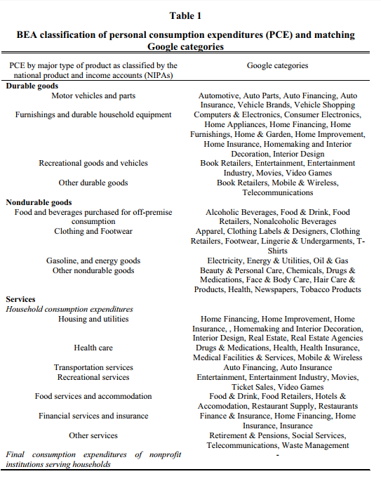
3)统计预测消费指数
消费者信心指数（Consumer Confidence Index ，CCI）是反映消费者信心强弱的指标
国际上通行的消费指数编制做法，对消费者信心（或情绪）调查采用的是问卷调查法。
（Vosen S, Schmidt T，2011）使用互联网大数据预测美国总体个人消费水平变化。
精度都比基于调查数据构建的两种消费者信心指数预测精度要高。
使用的数据为使用Google Insights获得的56种与消费相关的关键词与搜索量，关键词包括耐用消费品、非耐用消费品以及服务类的细分商品。
分析方法为计量经济学中的VAR模型
Notes:
资源能源的需求和价格往往区别于其他相关行业产品需求和价格，并且也是我们直接关心的对象。
目前资源能源需求与大数据的结合上，国内的一些研究集中在构建大数据在电力需求侧的应用模型，解决电力大数据在数据采集、传输、存储以及分析上的总体框架设计，如上图所示的一种模型。国外的研究也提供了类似的设计，并且进一步提出了基于map/reduce的线性回归等模型，以前期电力消费数据预测能源的消费与需求，测试效果显示预测与真实值十分接近，并且在速度上有优势。

Slide 43
4)预测经济增长
（申红艳, 吴晨生, 扆铁梅等，2014）把国内利用大数据进行宏观经济分析中预测经济增长的研究分为三类，与“克强指数”选取的指标相类似。
一是用电量与经济增长。大多数研究表明，用电量，尤其是工业用电量与经济增长之间存在长期稳定的均衡关系和因果关系。
二是货运量与经济增长。研究发现，货运量，尤其是铁 5 路货运量与经济增长之间存在交替推拉作用的因果关系。
三是银行贷款与经济增长。（刘恩猛, 汪波，2007）发现经济增长和贷款之间存在协整关系和双向因果关系。
“克强指数”，该指数包含三个经 济指标，分别是“工业用电量新增”、“铁路货运量新增”和“银行中长期贷款新增”。
Notes:
资源能源的需求和价格往往区别于其他相关行业产品需求和价格，并且也是我们直接关心的对象。
目前资源能源需求与大数据的结合上，国内的一些研究集中在构建大数据在电力需求侧的应用模型，解决电力大数据在数据采集、传输、存储以及分析上的总体框架设计，如上图所示的一种模型。国外的研究也提供了类似的设计，并且进一步提出了基于map/reduce的线性回归等模型，以前期电力消费数据预测能源的消费与需求，测试效果显示预测与真实值十分接近，并且在速度上有优势。

Slide 44
我国GDP的预测
吉林大学的刘汉和刘金全验证了混频数据抽样模型（MIDAS）对中国季度 GDP 的监测和预测能力。提高了宏观经济监测预测的准确性。探讨了使用混频数据进行经济预测的方法，为大数据在 GDP预测上的应用提供了一定基础。（刘汉、刘金全，2011）。
Liu T, Xu X, Fan F.（2016）采用了一个两步的模型对我国的GDP预测进行了探讨，首先仅使用来自于政府部门的结构化统计数据构建模型，选取最优的模型，其次将互联网的搜索行为数据加入前一步的最优模型，再进行挑选即可得到最优模型。
Notes:
价格方面，不少研究进行了国际原油价格走势预测。主要采用新闻情感变化，或搜索数据--分析投资者关注度--预测油价。模型方面同样是采用机器学习的方法以及计量经济学的经典方法。在油价的预测方面使用传统数据已经有非常多经验，而实验也表明加入了大数据后确实带来了预测效果的提升。
在电力价格预测上，也有研究对以往的算法进行改进以更好利用电力大数据提高精确度。

Slide 45
2：行业发展相关因素的监测预测
1.相关行业产品需求、销量
2.相关行业产品价格
3.资源能源需求预测
4.资源能源价格预测

Slide 46
相关行业产品需求、销量
相关研究 | 研究内容 | 数据源 | 方法 | 效果
Goel S,Hofman J M,Lahaie S,et al（2010） | 电影票房收入和游戏销售变化 | 2008-2009Yahoo!网页搜索日志与119部电影的票房数据（互联网电影数据库IMDB），选择与IMDB中电影有链接关系的搜索。检测搜索是否指向几个著名的游戏网站 | 改进的多元线性回归模型 | 搜索数据对销量变化有指示意义，但对现有模型的预测性能提升较小，因此更适用于其它数据来源缺失的情况
Asur, S., & Huberman, B. (2010) | 电影卖座率 | 通过Twitter Search Api获取3个月的与某些电影相关的全部微博，关键字为电影标题中所有词汇 | 改进的多元线性回归模型 | 拟合优度R²达到0.9以上，社交媒体的讨论情况对于电影销量有很好的指示作用
Chevalier, J., & Mayzlin, D. (2006) | 亚马逊网站的和BN.com售书情况 | 亚马逊和BN.com的图书销售排名，图书评价，和上架时间、价格等基本信息 | 改进的多元线性回归模型 | 购书用户评价与图书销量排名之间的关系具有一定的相关性，在不同平台上关系不同
Jacques Bughin | 实时监测预测比利时国家电信公司销量（网络和数字电视的） | Google 搜索数据与社交媒体数据的融合（Twitter, Facebook和其它博客数据） | 加入了短期预测变量的误差修正机制模型(Error Correction Mechanism，ECM) | 销量的 15%可以通过网络社交媒体数据解释，25%可以通过网络搜索数据解释；加入网络社交媒体和网络搜索数据以后，模型的整体预测能力提高了 25%。
Choi H, Varian H（2012） | 汽车销售 | 美国国家统计局公布的机动车及其零部件销售情况，Google 搜索与机动车有关的数据 | 自回归模型（Autoregressive models） | 加入搜索数据后模型在实时预报上有性能提升，样本外的相对提升达到21.5%
Notes:
大数据可以进行相关行业产品需求、销量预测
例如Choi H, Varian H（2012）就在文章中使用Google 搜索与机动车有关的数据和自回归模型改善实时预报汽车销量算法的性能
对产品需求、销量预测的相关研究总结如下表

Slide 47
相关行业产品需求、销量
Barreira, N., Godinho, P., & Melo, P. (2013) | 实时监测预测汽车销量 | 四个国家的与汽车销量相关的Google 搜索数据 | 基本的自回归模型（Autoregressive models） | 部分情况下搜索数据可以帮助解释销量的方差，在实时预报上有优势
章旭（2017） | 预测汽车销量 | 历史同期销量、前期销量，用户在线评论 | 基于网络大数据和传统统计学时间序列分析的考虑品牌情感的汽车销量预测BOAR模型。通用的销量预测MISF模型,基于MARS变量选择过程和BP神经网络相结合的方式 | BOAR模型平均预测误差为5.93%,比自回归模型降低8.59个百分点,可以准确预测单一汽车品牌的销量。MISF模型的预测误差平均为4.04%,比BOAR模型进一步降低了1.49个百分点。
李敏波, 王海鹏, 陈松奎,等.（2017） | 轮胎销售数据预测 | 轮胎企业销售数据，多个不同领域的销售数据源 | LASSO(The Least Absolute Shrinkage and Selectionator Operator)方法的多任务学习方法 | 实验数据验证能够提升轮胎销售预测的准确率
崔东佳（2014） | 品牌汽车销量预测，实施监控 | 百度搜索引擎搜索与奇瑞、大众及宝马三个品牌汽车相关的关键词 | 综合赋权和错位逐步合成方法对搜索到的关键词进行合成，得出搜索指数。建立回归预测模型，进行协整分析和Granger因果检验。 | 相比传统的汽车销量预测方法，该方法具有很高的预测精度（处于低端市场，拟合度为70.0％，中端市场拟合度为95.2％，高端市场拟合度为97.7％，且比统计部门发布提前一个月左右。
刘晶, 和述群, 朱清香,等（2017） | 线上农产品销量预测 | 涉农电商销售数据 | 结合深度学习算法优势和涉农电商销售数据特点的皇冠模型(ICM)：建立因素评价指标，采用两层自编码网络提取样本特征，训练后用BP微调整个网络 | ICM的分类准确率高达88%,明显高于其他未将数据进行特征学习的浅层分类器,证明了ICM具有较好的增量自学习能力和层次认知能力。
Notes:
大数据可以进行相关行业产品需求、销量预测
例如Choi H, Varian H（2012）就在文章中使用Google 搜索与机动车有关的数据和自回归模型改善实时预报汽车销量算法的性能
对产品需求、销量预测的相关研究总结如下表

Slide 48
相关行业产品需求、销量
涉及行业：
文化产业（电影、游戏和唱片等）、电信业、汽车工业、农业
研究路线：
搜索大数据--行业、产品相关关键词，得出搜索指数，加入传统统计、经济学模型，--消费者在需求准备期的信息获取
社交媒体大数据--行业、产品相关评价，来源于电商或评价网站--捕捉相关情绪
电商大数据、工业大数据--直接利用前期销量
Notes:
可以得出的结论是
包括与能源较为紧密的汽车工业，其它产业虽然没有较为直接的联系，但是其分析方法可以应用于所感兴趣的领域

Slide 49
相关行业产品价格
房地产行业得到了充分的关注。
不少学者检验了搜索大数据与房地产价格指数的关系，并使用搜索大数据预测中国各大城市的二手房价格和新房价格，取得了较好的拟合和预测效果，并具有时效性。
例如董倩（2014）以北京、上海、广州、南京、沈阳和西安 6 个大中 城市的二手房价格和新房价格为研究对象,以百度搜索指数为数据基础,首先选出了对价格变动影响最大的关键词;
然后采用交叉验证技术,运用随机森林等 8 种模型进行预测，最终在 成功地预测了 6 个城市的价格指数。月度结果比官方数据发布提前约两周。
总结相关研究发现，其主要采用搜索指数的方法。
Notes:
相关行业产品价格上，房地产行业得到了充分的关注。不少学者检验了搜索大数据与房地产价格指数的关系，并使用搜索大数据预测中国各大城市的二手房价格和新房价格，取得了较好的拟合和预测效果，并具有时效性。例如董倩（2014）以北京、上海、广州、南京、沈阳和西安 6 个大中 城市的二手房价格和新房价格为研究对象,以百度搜索指数为数据基础,首先选出了对价格变动影响最大的关键词;然后采用交叉验证技术,运用随机森林等 8 种模型进行预测，最终在 成功地预测了 6 个城市的价格指数。月度结果比官方数据发布提前约两周。
总结相关研究发现，其主要采用的也是前面所说的搜索指数的方法。

Slide 50
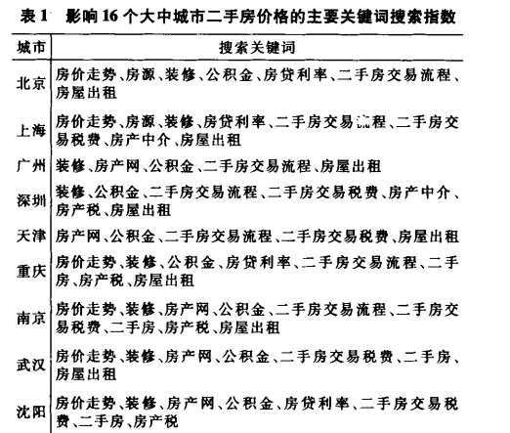
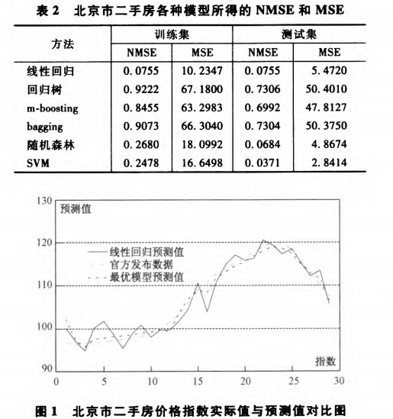
相关行业产品价格
Notes:
相关行业产品价格上，房地产行业得到了充分的关注。不少学者检验了搜索大数据与房地产价格指数的关系，并使用搜索大数据预测中国各大城市的二手房价格和新房价格，取得了较好的拟合和预测效果，并具有时效性。例如董倩（2014）以北京、上海、广州、南京、沈阳和西安 6 个大中 城市的二手房价格和新房价格为研究对象,以百度搜索指数为数据基础,首先选出了对价格变动影响最大的关键词;然后采用交叉验证技术,运用随机森林等 8 种模型进行预测，最终在 成功地预测了 6 个城市的价格指数。月度结果比官方数据发布提前约两周。
总结相关研究发现，其主要采用的也是前面所说的搜索指数的方法。

Slide 51
资源能源需求预测
资源能源的需求和价格往往区别于其他相关行业产品需求和价格，并且也是我们直接关心的对象。
国内的一些研究集中在构建大数据在电力需求侧的应用模型，解决电力大数据在数据采集、传输、存储以及分析上的总体框架设计，如上图所示的一种模型。
国外的研究也提供了类似的设计，并且进一步提出了基于map/reduce的线性回归等模型，以前期电力消费数据预测能源的消费与需求，测试效果显示预测与真实值十分接近，并且在速度上有优势。
Notes:
资源能源的需求和价格往往区别于其他相关行业产品需求和价格，并且也是我们直接关心的对象。
目前资源能源需求与大数据的结合上，国内的一些研究集中在构建大数据在电力需求侧的应用模型，解决电力大数据在数据采集、传输、存储以及分析上的总体框架设计，如上图所示的一种模型。国外的研究也提供了类似的设计，并且进一步提出了基于map/reduce的线性回归等模型，以前期电力消费数据预测能源的消费与需求，测试效果显示预测与真实值十分接近，并且在速度上有优势。

Slide 52
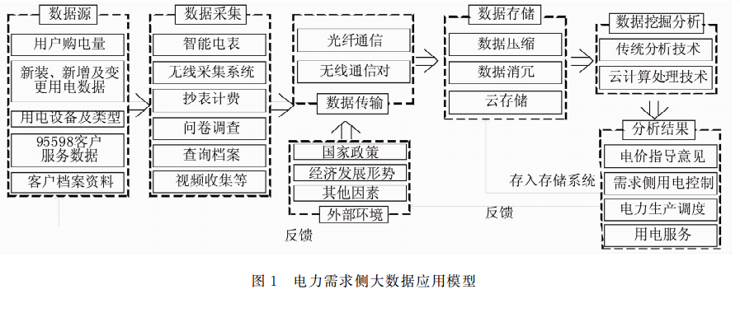
资源能源需求预测
Notes:
资源能源的需求和价格往往区别于其他相关行业产品需求和价格，并且也是我们直接关心的对象。
目前资源能源需求与大数据的结合上，国内的一些研究集中在构建大数据在电力需求侧的应用模型，解决电力大数据在数据采集、传输、存储以及分析上的总体框架设计，如上图所示的一种模型。国外的研究也提供了类似的设计，并且进一步提出了基于map/reduce的线性回归等模型，以前期电力消费数据预测能源的消费与需求，测试效果显示预测与真实值十分接近，并且在速度上有优势。

Slide 53
资源能源价格预测
资源能源价格方面，不少研究进行了国际原油价格走势预测。
主要方法：新闻情感变化，或搜索数据--分析投资者关注度--预测油价。
模型：采用机器学习的方法以及计量经济学的经典方法。
在油价的预测方面使用传统数据已经有非常多经验，而实验也表明加入了大数据后确实带来了预测效果的提升。
在电力价格预测上，也有研究对以往的算法进行改进以更好利用电力大数据提高精确度。
Notes:
价格方面，不少研究进行了国际原油价格走势预测。主要采用新闻情感变化，或搜索数据--分析投资者关注度--预测油价。模型方面同样是采用机器学习的方法以及计量经济学的经典方法。在油价的预测方面使用传统数据已经有非常多经验，而实验也表明加入了大数据后确实带来了预测效果的提升。
在电力价格预测上，也有研究对以往的算法进行改进以更好利用电力大数据提高精确度。

Slide 54
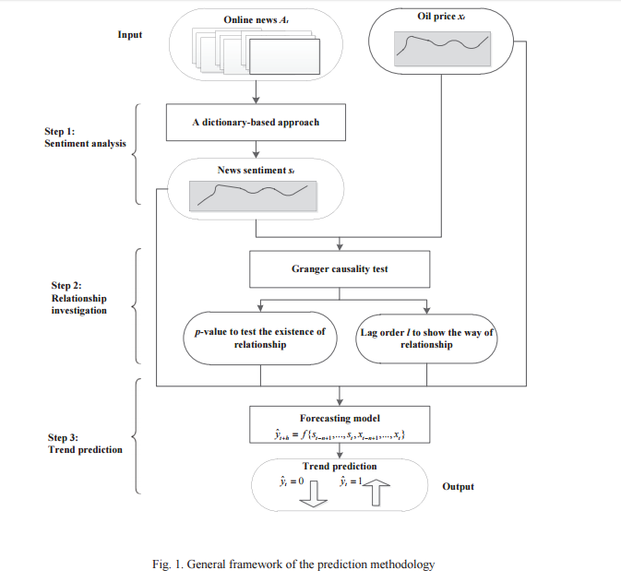
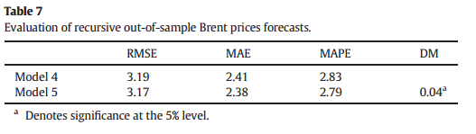
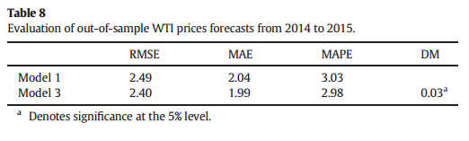
资源能源价格预测
Notes:
价格方面，不少研究进行了国际原油价格走势预测。主要采用新闻情感变化，或搜索数据--分析投资者关注度--预测油价。模型方面同样是采用机器学习的方法以及计量经济学的经典方法。在油价的预测方面使用传统数据已经有非常多经验，而实验也表明加入了大数据后确实带来了预测效果的提升。
在电力价格预测上，也有研究对以往的算法进行改进以更好利用电力大数据提高精确度。

Slide 55
3：金融相关因素的监测预测
1.股票价格预测
2.投资市场情绪监测
3.大宗商品期货相关因素监测

Slide 56
股票价格预测
股市预测作为一直以来金融领域研究的热点，搜索、社交媒体、专题论坛等大数据都在股价预测上有所应用，同时也有许多经济学、统计学以及人工智能的相关算法被应用于其中。
搜索数据可代表投资者搜索股市信息行为密集度
微博等社交媒体舆情与股票的市场交易活动紧密关联
股票专题论坛则是更加集中了投资者感兴趣的话题和讨论，比传统的社交媒体针对性更强。
有助于预测股价波动

Slide 57
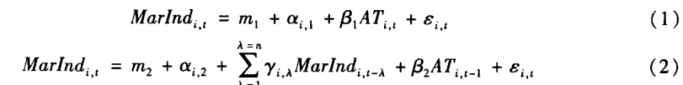
股票价格预测
搜索大数据
网络总搜索量是投资者关注直接和明确的衡量指标
使用的数据为创业板196支股票的百度搜索指数，AR模型增加投资关注指数的滞后项，验证了历史的关注度一定程度上能预测未来的表现 俞庆进, 张兵. 投资者有限关注与股票收益——以百度指数作为关注度的一项实证研究[J]. 金融研究, 2012(8):152-165.
对股票的成交量、换手率有显著的正影响
Notes:
投资者大多通过网络进行股票交易( 特别是在中国①)，网络总搜索量是投资者关注直接和明确的衡量指标

Slide 58
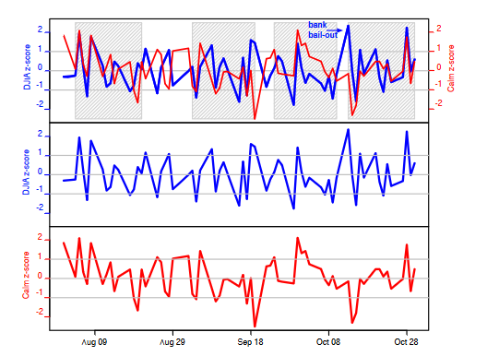
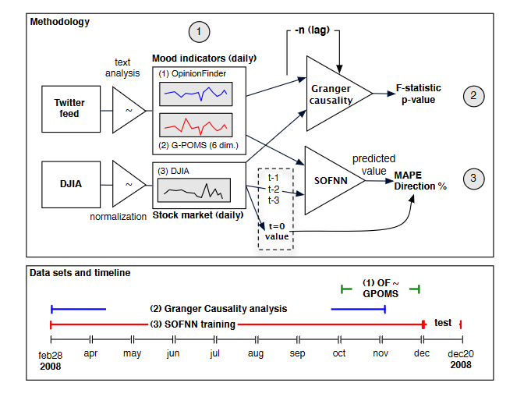
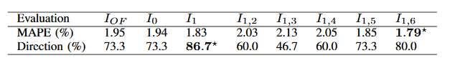
股票价格预测
衡量公众情绪的时间序列
社交媒体大数据
舆情指数
“牛市”等关键词
...
加入滞后影响的格兰杰因果检验
情绪评估工具——Opinion Finder 和 GPOMS，Opinion Finder 根据文本内容可以评估“积极”与“消极”两种情绪；GPOMS 评估 “calm(冷静)”、“alert(警觉)”、“sure(确信)”、“vital(活泼)”、“kind(美好)”、“happy(高 兴)”六种情绪
预测：融合了情绪信息的模糊神经网络(SOFNN)
“calm（冷静）”情绪可以很好地预测道琼斯工业平均指数在未来 2 到 6 天的涨跌情况，每日准确率高达到 87.6%。
Notes:
采用加入滞后影响的格兰杰因果检验进行分析，结果发现，在道琼斯工业平均指数（DJIA）和 GPOMS 中的“calm （冷静）”情绪之间存在较为显著的相关性，且情绪对于股价具有一定的预测能力。
舆情指数

Slide 59
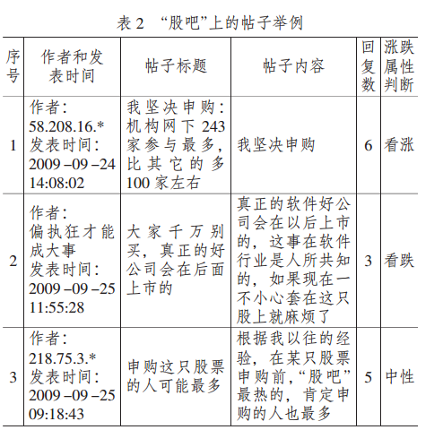
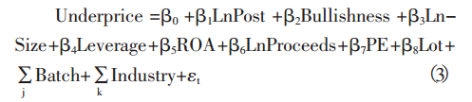
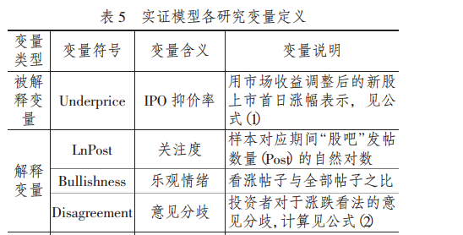
股票价格预测
异常的发帖活动
中小投资者情绪指标
新闻事件抽取，知识图谱信息...
结论：讨论帖子数量作为投资者关注度的代理指标，投资者关注度与 IPO 抑价率以及IPO 首日交易量显著正相关
专题论坛与新闻数据
使用网络讨论数据研究投资者情绪与 IPO 抑价 林振兴 （厦门大学 管理学院，福建 厦门 361005）
多元回归分析
东方财富网旗下频道“股吧”关于创业板个股的发帖讨论
待解释的IPO抑价率，和所研究的情绪指标，人工判断投资者乐观、悲观情绪，计算意见分歧
Notes:
相似但，针对性更强，
最终建立的实证模型同时控制了样本公司相关财务变量的影响

Slide 60
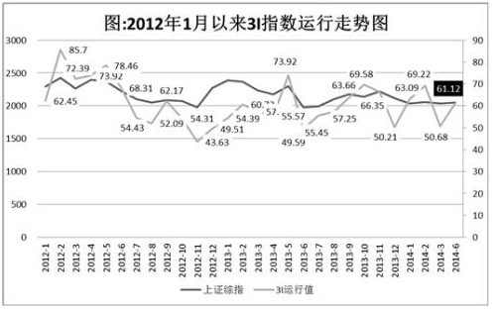
投资市场情绪监测
国泰君安“个人投资者投资景气指数”（简称 3I 指数）
海量个人投资者样本
对账本投资收益率、持仓率、资金流动情况统计、加权
解读个人投资者交易行为的变化、投资信心的状态与发展趋势
每月发布一次，以100为中间值，100—120属于正常区间，120以上表示趋热，100以下则是趋冷。
基于上市公司经营报表统计、券商投行研报看涨看跌指数的分析...
Notes:
投资者大多通过网络进行股票交易( 特别是在中国①)，网络总搜索量是投资者关注直接和明确的衡量指标

Slide 61
大宗商品期货相关因素监测
期货品种：原油、橡胶、碳...
监控因素：交易者持仓关系、投机活动情况，期货价格
大数据来源：搜索数据、期货交易所数据（成交量、持仓量、总量、买一价、买一量、卖一价、卖一量）、媒体指数等
研究方法：自回归与分布滞后模型（VAR）、小波神经网络、阻尼衰减趋势指数平滑模型、网络结构自回归分布滞后(ADL)模型；Granger因果关系等多种检验方法
研究结论：加入大数据指数信息可以改善预测效果，构造的指标能更好表征期货市场的动态变化。
Notes:
投资者大多通过网络进行股票交易( 特别是在中国①)，网络总搜索量是投资者关注直接和明确的衡量指标

Slide 62
4：资源能源政策经济相关因素
政策经济相关因素
政治和经济稳定性评估
社交媒体大数据
重要公投与政策预测
搜索引擎大数据
重要选举预测

Slide 63
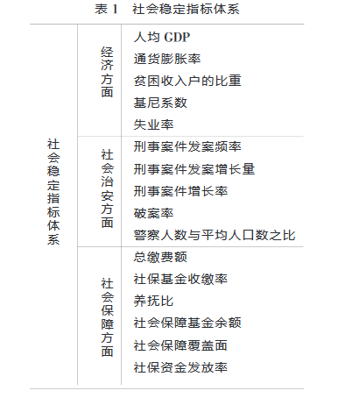
政治和经济稳定性评估
相关评价指标
主观
客观
社会稳定的一般状态指标
社会稳定突变状态指标
社会稳定解释性指标

Slide 64

政治和经济稳定性评估
利用社交媒体大数据的评估综述
2010年 “阿拉伯之春”
“Twitter革命”
传统媒体被指失去传媒功能，人们转向YouTube、Twitter、Facebook获取事态的最近进展
社交媒体起到了一定传播、组织和发布信息的作用
犯罪预测
Xiaofeng Wang et al.2012 使用Twitter文本数据对肇事逃逸案件的发生进行预测 ：使用有监督学习框架，用真实的案件发生数据训练测试，显著提升预测性能

Slide 65
政治和经济稳定性评估
利用搜索引擎大数据的评估综述
Askitas and Zimmermann (2009) 发现了Google Trends搜索量和德国的失业率之间有强正相关性（Choi and Varian(2009b) 美国，Suhoy (2009) 以色列）
Fondeur and Karamé.2013 验证了 Google Trends数据用于预测法国青少年（15-25岁）的失业人口数量，效果明显提升。

Slide 66
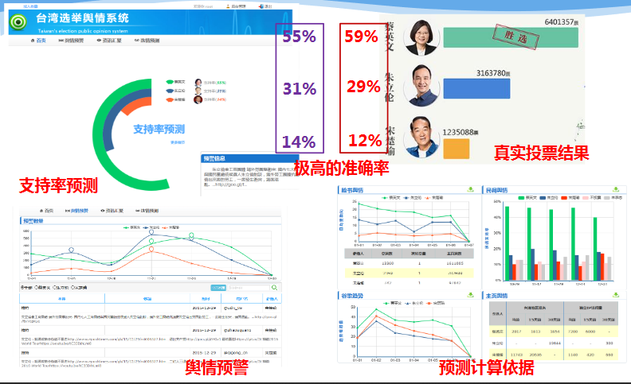
重要公投与选举预测

Slide 67
重要公投与选举预测
文献 | 研究对象 | 模型预测效果
Tumasjan et al.2010 | 2009年德国联邦选举 | 预测的胜率误差为1.65%，优于传统民调
Bermingham and Smeaton 2011 | 2011年爱尔兰大选 | 预测的胜率误差为3.67%，略优于民调
Metaxas et al.2011 | 2010美国各州选举 | 6个州中两种方法均有3个州正确预测获胜方
Ronald MacDonald et al | 苏格兰独立公投 | 支持率为45%，与实际结果44.7%十分接近
C. Lui.2011 | 2008和2010美国国会选举 | 2008年的某单元，支持率达81%的准确度
社交媒体数据
社会舆论信息
搜索引擎数据
投票者信息需求
Notes:
投票者主动希望了解的信息。

Slide 68
重要公投与选举预测
搜素量数据
计量经济学模型等
限制投票相关
关键字（候选人、参选政党名等）
数据去偏差：
根据统计分布
给予权重
搜索引擎
数据采集
数据清洗
预测方法使用
社交媒体
数据去噪声
（针对Twittter）：
去除无信息量或灌水、炒作的条目
时间范围
地理位置、语言
文本数据
自然语言处理、情感分析

Slide 69
重要公投与选举预测
社交媒体大数据的预测方法
文本数据情感分析
使用关键词提及数量
简单统计提及某一选举人、政党的数量
未考虑语义信息
出现了正面或负面情感的词汇，认为该条微博针对也有该倾向
词汇极性
使用语义情感分析
机器学习
正、负面的情感分类
实际应用较少

Slide 70
第四章：资源能源安全风险因素关系网络构建
因素关系网络构建
基于因素与数据源关系的网络构建方法示例
关系网络构建的其他方法

Slide 71
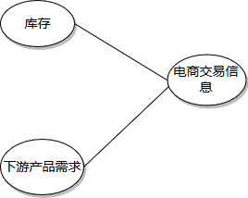
资源能源安全风险因素关系网络构建
分级因素
一级因素~三级因素
具体研究内容：
因素的进一步细化（四级因素）
二级因素 | 三级因素 | 大数据分析应用 | 文献 | 数据源
库存 | 全球、国内库存 | 预测库存 | 预测电商商铺库存（Zhang Z） | 淘宝网电商数据（商品历史库存价格、购买量、收藏量、访问量等）
 |  | 优化库存管理 | 优化媒体业库存决策，以需求预测为主（Bertsimas D, Kallus N, Hussain A）
产业发展 | 产业周期和规模 | 预测产品销售情况 | 电影票房（王炼, 贾建民）、游戏（Asur S, Huberman B A）、汽车（Barreira N, Godinho P, Melo P）、房地产（Suhoy T）、图书（Chevalier, Judith A, Mayzlin, Dina）、电信业（Bughin J） | 雅虎网页查询日志、谷歌趋势
 |  | 预测产品价格 | 房屋价格指数（董倩, 孙娜娜, 李伟）（Wu L, Brynjolfsson E） | 谷歌趋势
 |  | 预测产品需求量 | 媒体业需求预测（Bertsimas D, Kallus N, Hussain A）、电影票房（Asur S, Huberman B A） | 企业、电商生产零售数据、谷歌趋势、行业相关网站
因素
数据源抽象
推测关系：与同一数据源有关
监预测作测用

Slide 72
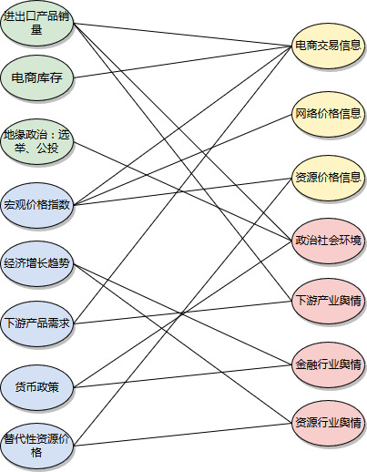
因素
监预测作测用
数据源抽象
上游因素
关系网络构建示例
行为
选取部分直接监测的因素（四级因素），
展示其与数据源抽象之间的关系：监预测作测用
心理
下游因素

Slide 73
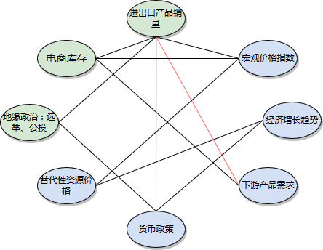
关系网络构建示例
上游因素
展示上述四级因素之间的关系
边的来源：
两个因素具有推测关系：与同一数据源有关
边的权重：
两因素共同相关的数据源个数
红色边表示权重为2，其余边权重为1
推测关系：与同一数据源有关
下游因素

Slide 74
资源能源安全风险因素关系网络构建
关系网络层次扩展：
目前针对四级因素
扩展到针对三级因素：
只要其包含的四级因素中有一个与某一数据源有关，则建立三级因素到该数据源的边，边的权重为所有包含的四级因素边的权重加和。
针对二级因素，一级因素也可以按照同样方式构建

Slide 75
资源能源安全风险因素关系网络构建
因素关系网络构建
基于因素与数据源关系的网络构建方法示例
关系网络构建的其他方法

Slide 76
资源能源安全风险因素关系网络构建
基于数据挖掘的分析方法
结合关联规则挖掘等方法建立因素间的关联规则
适用于数值型数据
基于统计学的相关分析方法
利用经典的统计学模型，计算因素变量间相关性
适用于数值型数据
基于知识图谱的关系构建方法
转化为知识图谱的构建问题，建立语义关系网
采用的方法是文本挖掘、自然语言处理。
基于经验和规则的关系构建
利用现有专家的领域知识，建立逻辑关系网
在初期具有较高的实用性

Slide 77
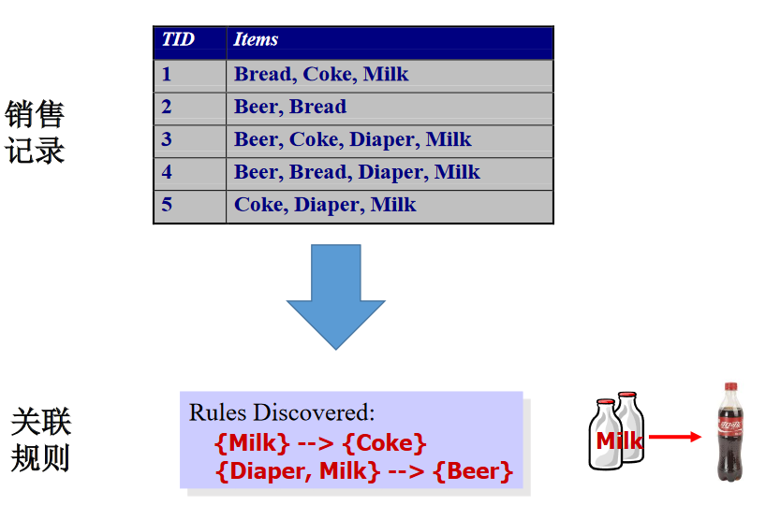
基于数据挖掘的分析方法
关联规则挖掘
一种在大型数据库通过识别数据库中的频繁模式发现变量之间关系的方法。
关联规则挖掘是数据挖掘最先研究的问题之一，也是数据挖掘的一个主要研究方向。
哪些产品经常被一起购买？
哪种DNA对这种新药敏感？
...
关联规则是形如X→Y的蕴涵式，存在支持度和信任度。X和Y分别称为关联规则的先导和后继。
Notes:
频繁模式是频繁出现在数据集中的模式，揭示数据中蕴含的内在规律

Slide 78

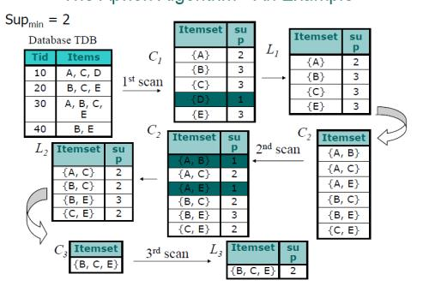
基于数据挖掘的分析方法
关联规则是一个两步的过程 ：
１） 根据最小支持度找出事务数据库 D 中所有的频繁项目集 ；
２） 由频繁项目集和最小置信度产生强关联规则 。
常见挖掘算法有：
Apriori算法、
FP-树频集算法、
多层次关联规则算法、
多值属性关联规则算法等
已广泛用于金融、电子商务、WEB分析、网络安全生物信息等领域

Slide 79
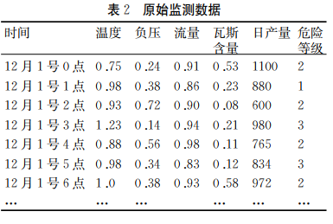
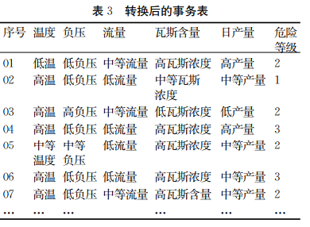
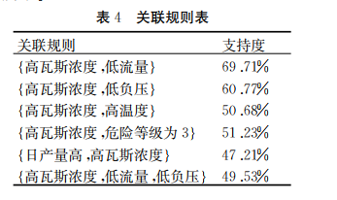
基于数据挖掘的分析方法
使用Apriori算法对煤矿安全数据分析的案例（贾慧娟, 卫晨. 基于Apriori算法在煤矿安全预警系统中的应用）
原始数据
预处理后数据
预处理
支持度、置信度参数配置
Apriori
算法模型
关联规则
输出
瓦斯浓度高 → 低流量的置信度约为 ７０％ ，
瓦斯浓度高 → 低负压的置信度约为 ６１％
因素关系建立：
挖掘关联规则
Notes:
为了挖掘的方便及有效性 ，首先对数据进行预处理。把连续的数值转化为离散的等级值。

Slide 80
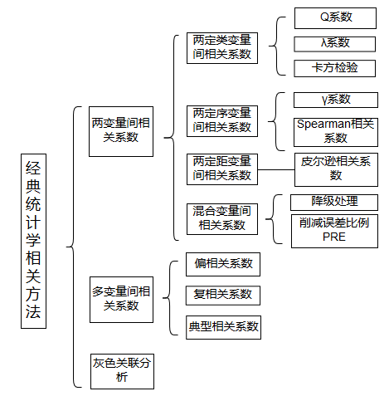
基于统计学的相关分析方法

Slide 81
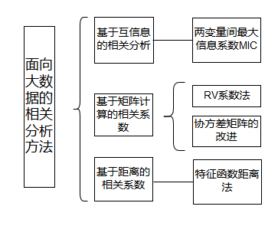
基于统计学的相关分析方法
应对大数据
非线性特性
应对高维特性
应对非线性、
高维特性
因素关系建立：
直接计算变量之间的相关系数

Slide 82
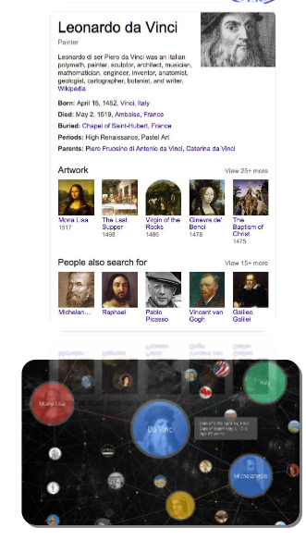
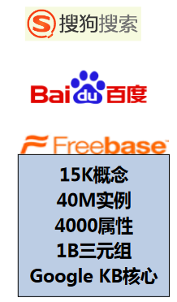
基于知识图谱的网络构建
知识图谱本质上是一种语义网络，其结点代表实体或者概念，边代表实体/概念之间的各种语义关系。
知识图谱的构建采用自然语言处理，从公开采集的数据中自动抽取知识模式加入
Notes:
Google、微软、百度、搜狗等企业在通用以及特定领域的知识图谱构建上都积累了一定的数据，有相关的产品。知识图谱也被广泛用于信息检索、问答系统等自然语言处理领域的研究中。

Slide 83
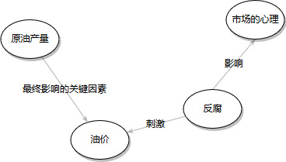
基于知识图谱的网络构建
实体
例如：“不过，虽然沙特的反腐刺激了油价，但原油的产量才是最终影响油价的关键因素，随着反腐行动的平息，其对市场的心理影响也将减弱，油价短期存在冲高回落的可能。”
关系
因素关系建立：
使用实体抽取方法挖掘新的影响因素，使用关系抽取、属性抽取方法挖掘文本中的因素间的语义关系，
再进行知识融合、消歧
关系
完成对给定的因素建立语义关系网络，也可以完成新因素的自动扩充，关系网络的不断更新迭代
因素

Slide 84
资源能源安全风险因素关系网络构建
方法 | 描述的因素间关系类型 | 需要的数据来源 | 是否需要单独的计算模型
基于因素与数据源关系的方法 | 因素与同一数据源相关的关系 | 任意类型数据 | 否
数据挖掘的方法 | 关联规则 | 可被数据库存储的类型 | 是
统计学的相关分析方法 | 相关性数值 | 等级型、数值型数据 | 是
知识图谱的方法 | 语义关系 | 本文数据 | 是
经验和规则的方法 | 业务逻辑、领域知识 | 无需数据 | 否

